Slide 1
Отчет по производственной практике “ПМ.11. Разработка, администрирование и защита баз данных”. Тема:«Разработка базы данных "Система управления складом производственной продукции. Расчёт потребностей материалов"».
Студента: Останина Глеба Сергеевича
Группа: 22П-1
Руководители:
От колледжа: Махнев Александр Анатольевич
От организации: Титов Сергей Николаевич

Slide 2
Цель и задачи
Цель: Разработка БД для учета продукции, управления складом и расчета потребностей материалов.
Задачи:
Анализ предметной области.
Проектирование ER-диаграммы.
Нормализация БД.
Реализация в SQL Server.
Настройка ролей и безопасности.
Создание отчетов.

Slide 3
Анализ предметной области
Изучены процессы:
Учет продукции и материалов.
Движение товаров между складами.
Расчет себестоимости.
Контроль производственных норм.
Сущности: Продукция, Категории, Склады, Партии, Сотрудники.

Slide 4
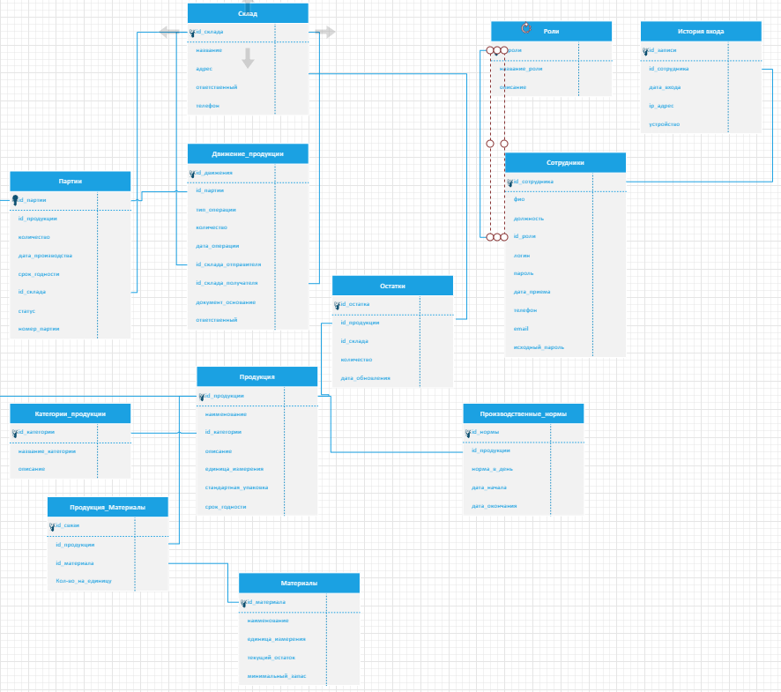
ER-диаграмма

Slide 5
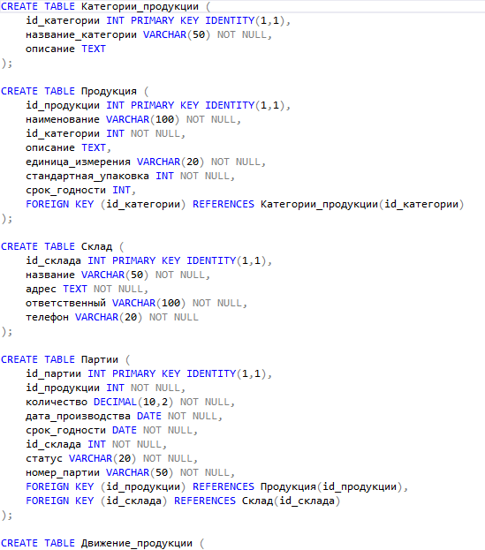
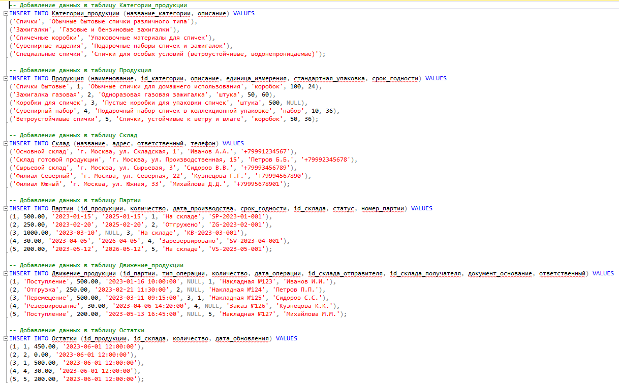
Реализация БД в SQL Server

Slide 6
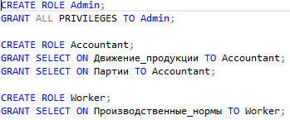
Настройка ролей
Администратор — полный доступ.
Бухгалтер — финансовые операции.
Сотрудник — просмотр и ограниченные действия.

Slide 7
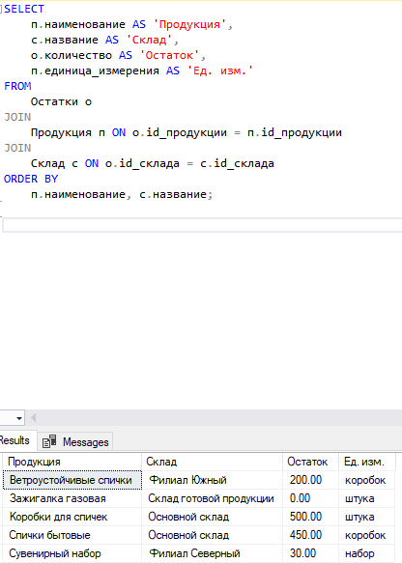
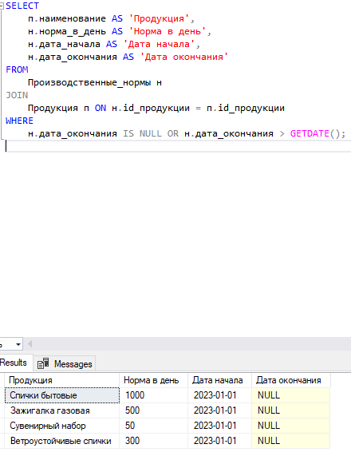
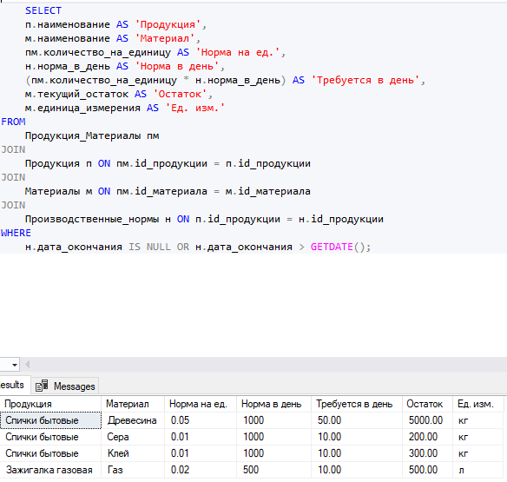
Примеры отчетов
Отчет по остаткам продукции на складах
Отчет по потребности в материалах производства
Отчет по производственным нормам для сотрудника

Slide 8
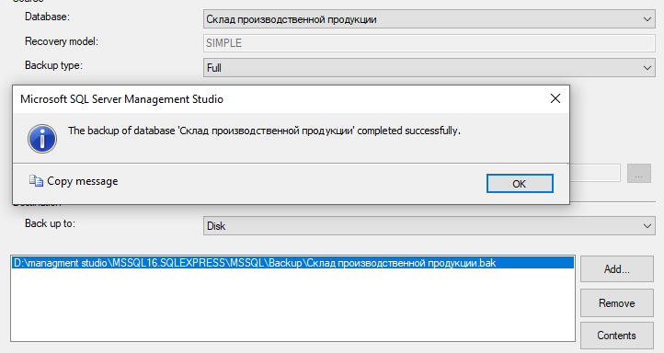
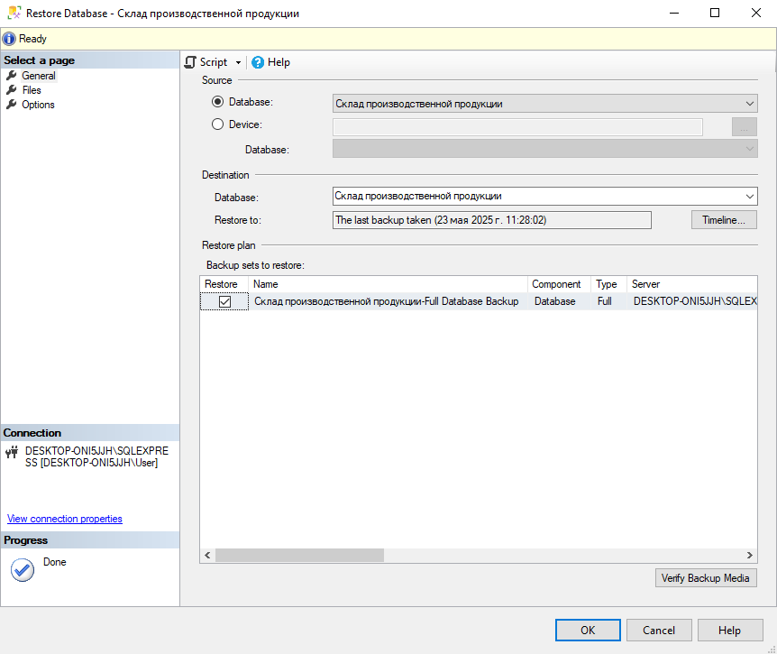
Резервное копирование

Slide 9
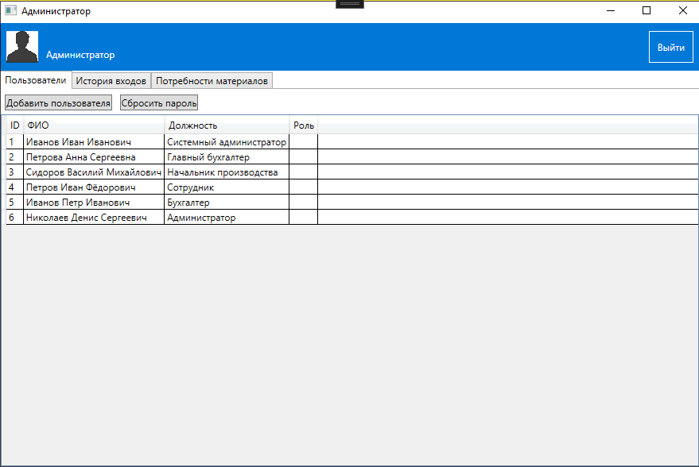
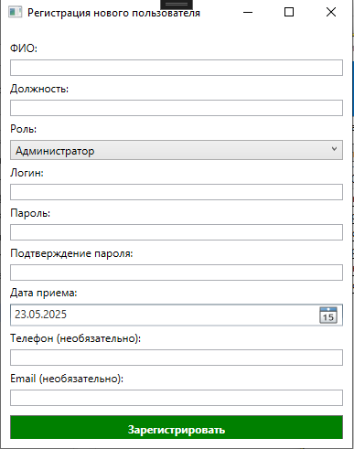
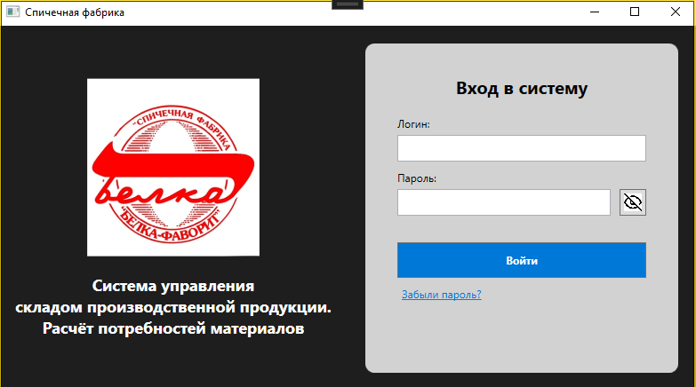
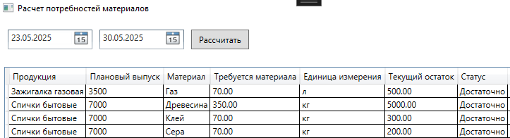
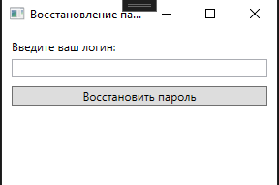
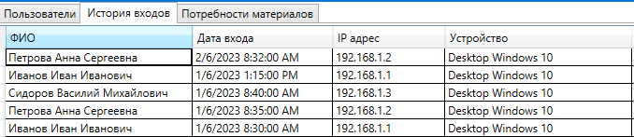
Программа

Slide 10
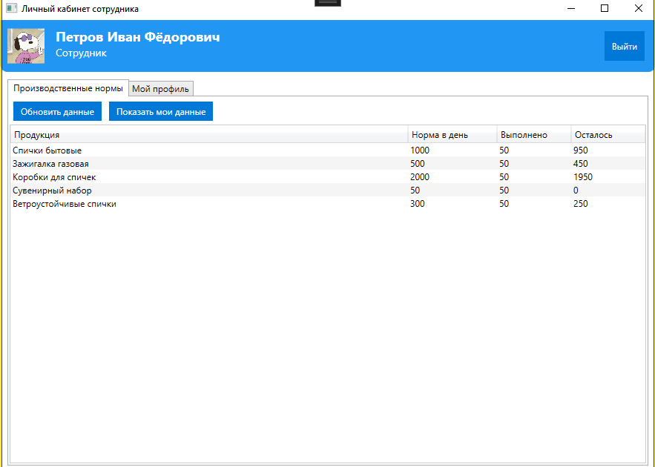
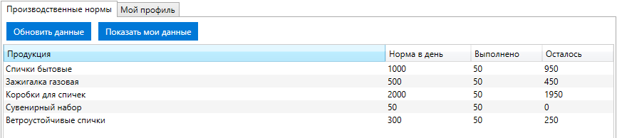
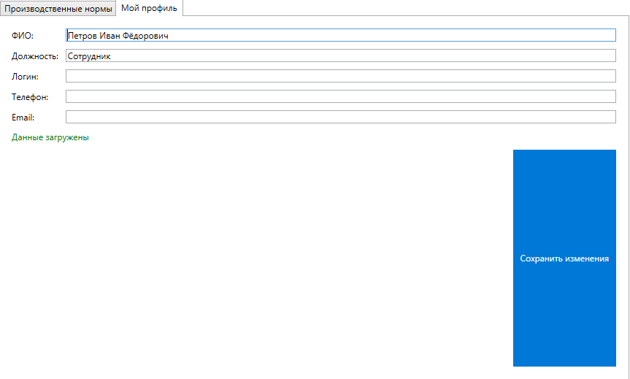
Программа

Slide 11
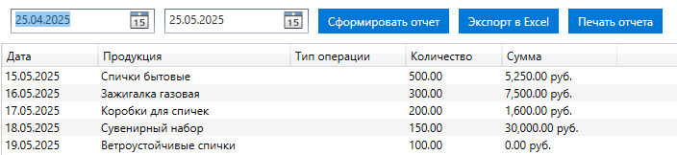
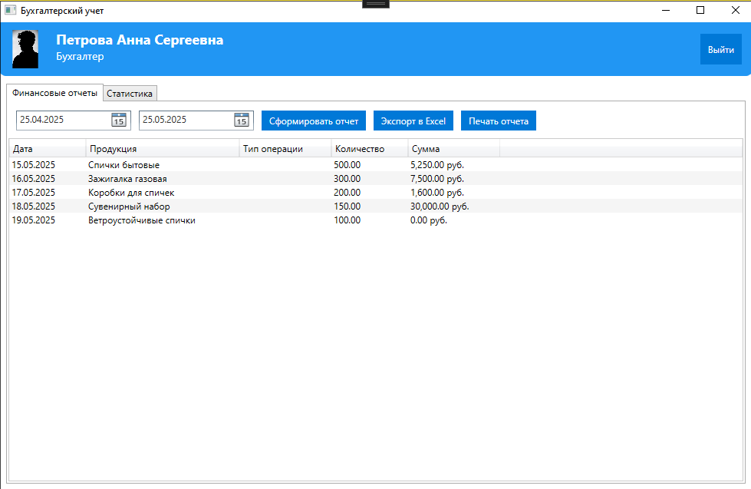
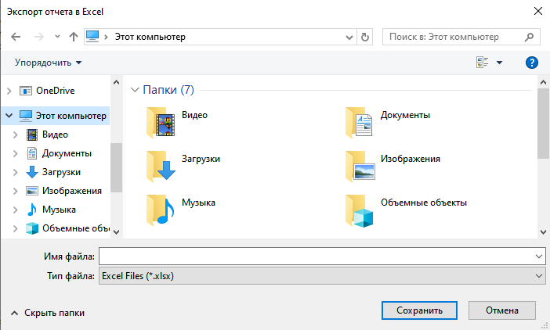
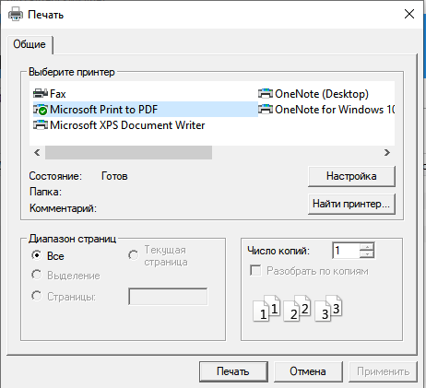
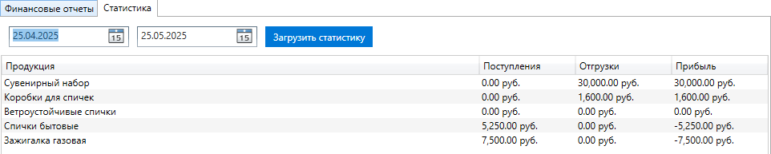
Программа

Slide 12
Спасибо за внимание

